Slide 1



TRƯỜNG TIỂU HỌC HÒA NGHĨA
NHIỆT LIỆT CHÀO MỪNG
CÁC THẦY, CÔ GIÁO VỀ DỰ GIỜ LỚP 2A
GV: Nguyễn Thị Mai Lan

Slide 2
Bài 29:
Ngày – giờ, giờ - phút ( tiết 2)

Slide 3
Tiết 2

Slide 4

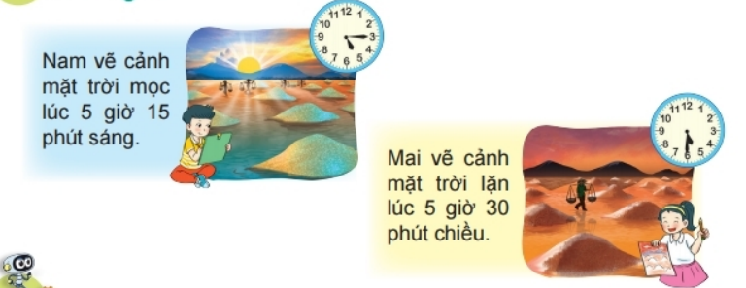

Slide 5

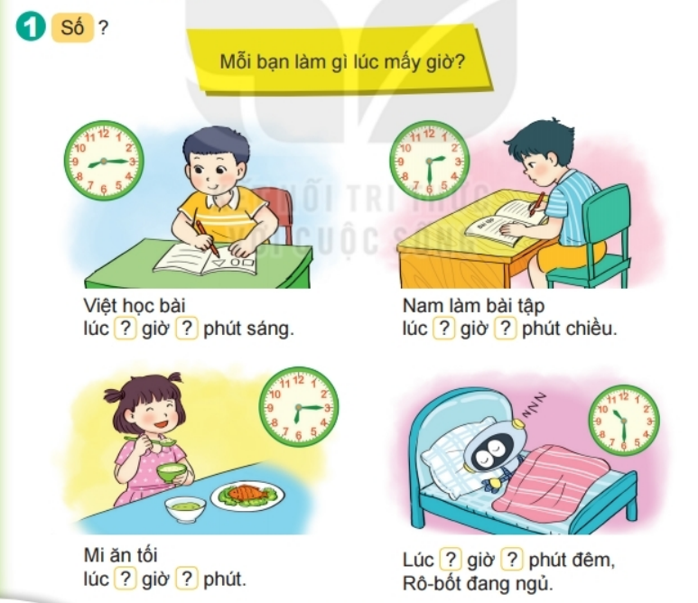
Nam làm bài tập lúc 2 giờ 30 phút chiều
Việt học bài lúc 8 giờ 15 phút sáng
Mi ăn tối lúc 6 giờ 15 phút tối
Lúc 10 giờ 30 phút đêm, rô-bốt đang ngủ

Slide 6
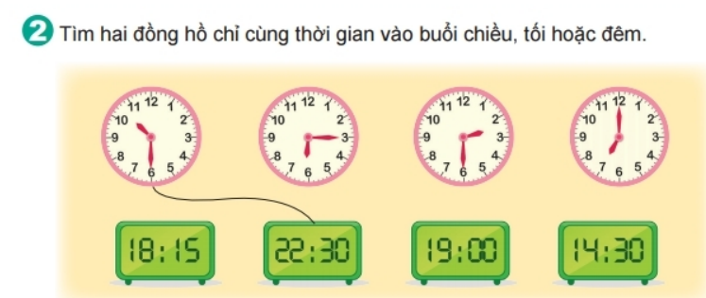

Slide 7
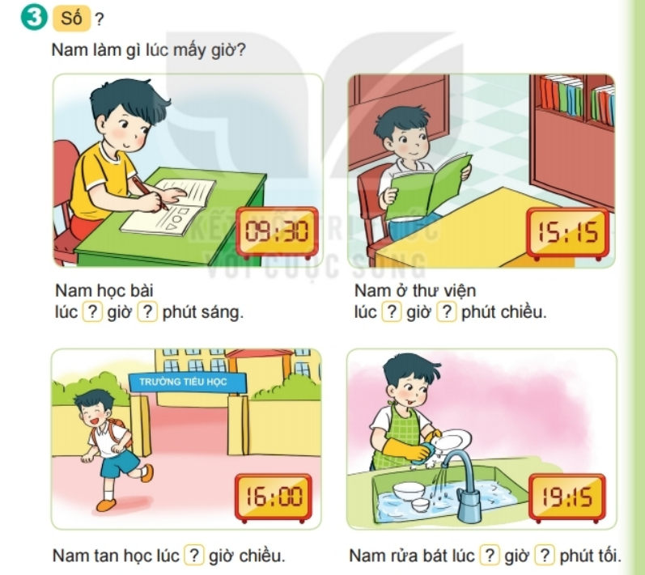
Nam học bài lúc 9 giờ 20 phút sáng
Nam ở thư viện lúc 3 giờ 15 phút chiều
Nam tan học lúc 4 giờ chiều
Nam rửa bát lúc 7 giờ 15 phút tối

